Slide 1
Bot creator
Социальная сеть Вконтакте
Попов Алексей

Slide 2

Создайте сами
Наше новое приложение помогает пользователям самим создать бота для сообщества на базе социальной сети Вконтакте. Простой дизайн, понятный интерфейс, все действия по созданию разделены на несколько шагов:
Активируйте бота
Добавьте команды
Запустите
И всё готово.
Очень просто, не правда ли?

Slide 3
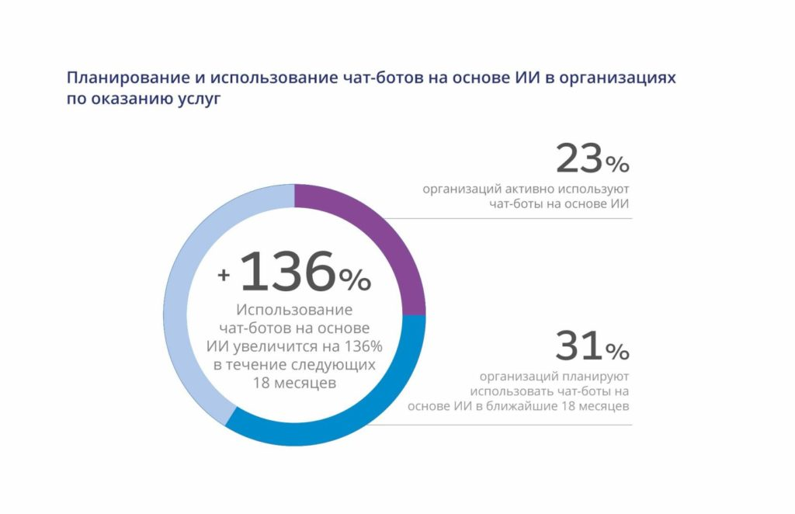

Почему именно наше приложение лучшее в своём роде?
Проанализировав рынок, мы выяснили, что для многих организаций важна интегрированная в социальные сети реклама. ВКонтакте было выбрано как одно из самых посещаемых. Создав сообщество в социальной сети, требуется постоянный мониторинг сообщений и предоставление ответов на них. Эту проблему решает наше приложение, которое автоматизировано и может быть настроено любым способом. А в основном услуги по созданию бота стоят дорого.

Slide 4


Подведём итоги
Приложение не завершено, а находится в стадии разработки, поэтому может быть добавлено много новых функций.
Оно полностью создано на основе Python 3, что обеспечивает быструю и качественную работу приложения.
Скачав наше приложение, вам открывается большой выбор действий.

Slide 5
Спасибо за внимание!
Подписывайтесь на основное сообщество нашего бота.
https://vk.com/communitybotpython3

